Slide 1
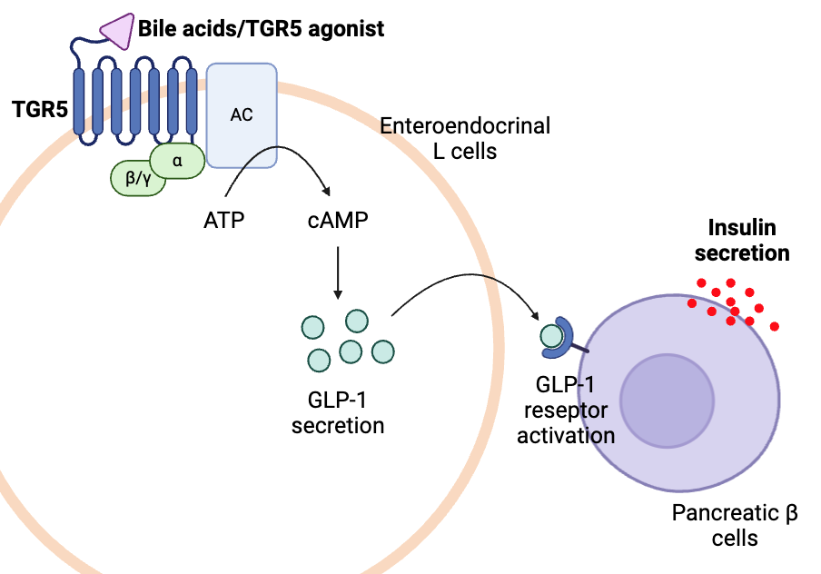
目的：TGR5に結合して活性化する作用を持つ生理活性ペプチドの探索
研究内容について
背景
TGR5は肝臓、褐色脂肪細胞、骨格筋などで発現している胆汁酸受容体
腸管L細胞で、TGR5はTGR5アゴニストによってGLP-1分泌を亢進する
GLP-1は膵β細胞におけるインスリン分泌を促進し、抗肥満, 血糖降下作用をもたらす
糖尿病治療に有益

Slide 2
研究内容について：なぜペプチドでやるのか
可食性タンパク質の加水分解物に帰着させる
胆汁酸や報告されているTGR5アゴニストの分子サイズ的に、ペプチドアゴニストを探索する場合、3残基程度の配列が妥当
3残基程の配列であれば、大豆などの天然の食品に含まれるタンパク質のアミノ酸配列に、ペプチドアゴニストと同じ配列がある可能性が高い
その配列を切り出すことで、天然由来の生理活性ペプチドを取得できる
糖尿病、肥満予防に効く機能性食品への応用が期待できる

Slide 3
トピック
1. TGR5活性評価系の改善
2. TGR5アゴニスト類似ペプチドの探索

Slide 4



dishでのトランスフェクションを採用
評価系改善実験1：トランスフェクション手法の検討
目的と方法
トランスフェクション時に細胞の剥がれによる結果のばらつきを抑制する
2つの手法を検討する
4h
20h
4h
4h
20h
トランスフェクション
培地交換
継代
結果
24wellでのトランスフェクションでは細胞が剥がれてしまうwellがあった
Luc activityの結果もwellの手法の方がばらつきが大きい
60mmdishで細胞のばらつきを抑制できた
各トランスフェクション手法でのLuc activity

Slide 5
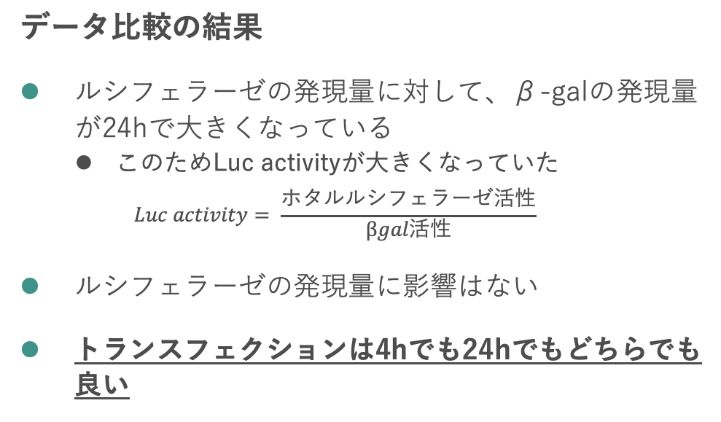
前回の訂正：トランスフェクション時間に関して
前回の報告
24hトランスフェクションでLuc activityが低下した
  長時間のトランスフェクションによる発現量の低下
トランスフェクションは4時間で行う
各トランスフェクション時間でのLuc activity
データ比較の結果
ルシフェラーゼの発現量に対して、β-galの発現量が24hで大きくなっている
  このためLuc activityが大きくなっていた
  $$Luc activity= \frac{ホタルルシフェラーゼ活性}{βgal活性}$$
ルシフェラーゼの発現量に影響はない
トランスフェクションは4hでも24hでもどちらでも良い
4hトランスフェクションでの活性
 | ルシフェラーゼ活性 | β-gal活性
N1 | 130885 | 0.134
N2 | 192369 | 0.185
N3 | 53250 | 0.085
平均 | 125501.3333 | 0.134666667
24hトランスフェクションでの活性
 | ルシフェラーゼ活性 | β-gal活性
N1 | 107097 | 0.222
N2 | 120166 | 0.251
N3 | 103814 | 0.248
平均 | 110359 | 0.240333333

Slide 6
評価系改善実験2：DCA反応時間の検討
目的と方法
反応時間を短くして早く実験を終わらせれるようにする
DCAを添加し、1, 2, 3, 5h反応させ、それぞれについて発光測定
結果と考察
時間に依存してルシフェラーゼの発現量が増加
  ルシフェラーゼの発現量が上限に達している場合、ペプチドを共添加してもさらなる活性が望めない可能性
  2時間でもDCAを添加しない場合と比べて、Luc activityには有意差がでるため、2時間で行う
DCA濃度は20µMで行っている
  DCAのTGR5に対するEC50は1.01µMと報告されており、高い濃度で行っている
  DCA濃度に対する検討も行う
各反応時間でのLuc activity

Slide 7
トピック
1. TGR5活性評価系の改善
2. TGR5アゴニスト類似ペプチドの探索

Slide 8
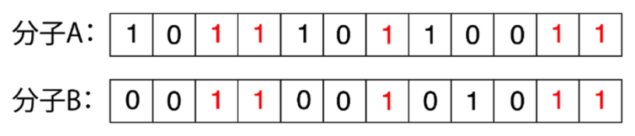

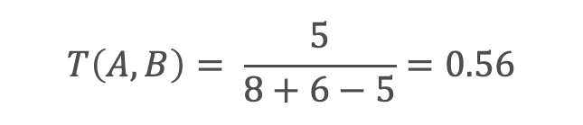
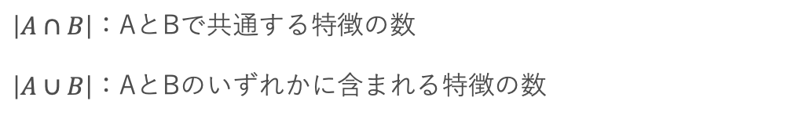
フィンガープリントについて
フィンガープリント：化学構造の特徴ベクトル表現
化合物の構造の中で特徴的な部分構造を構造フラグメントとしてあらかじめ定義
注目している化合物が、各フラグメントを持つか持たないかの情報をビット(0か1か)として羅列
Tanimoto係数：フィンガープリントに基づく類似度評価法
$$T\left(A, B\right)= \frac{|A∩B|}{|A∪B|}$$
$\left|A∩B\right|$：AとBで共通する特徴の数
$\left|A∪B\right|$：AとBのいずれかに含まれる特徴の数
$$T\left(A, B\right)= \frac{5}{8+6−5}=0.56$$
例：

Slide 9
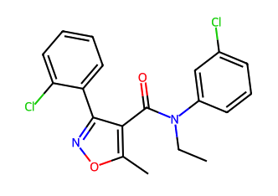
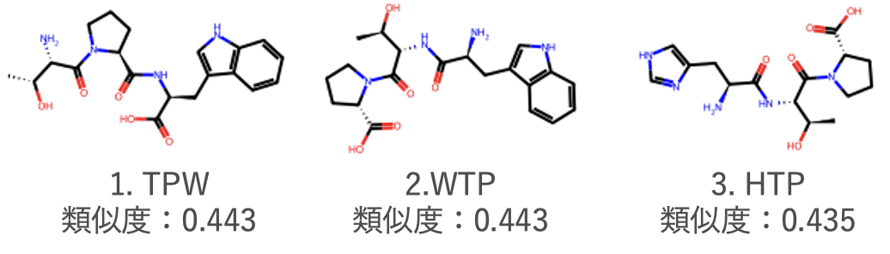
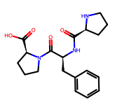
KCF-S, 一般化タニモト係数について調査する
山西先生との相談結果
背景
MACCS Keysを用いた類似度評価の結果、あまり類似していなそうな化合物が得られた
情報学研究科の山西先生にフィンガープリントの手法について相談
ターゲット：
3-アリール-4-イソオキサゾールカルボキサミド
類似度が高かった上位3つのペプチド
結果
MACCS Keysは166個の部分構造しか見ておらず、精度は低め
  部分構造の有無のみを表し、部分構造の数は考慮されない
  官能基を識別することができず、反応性の違いなどの観点からは異なる
上記の問題を解決したKCF-Sを山西先生は基本的に使っている
部分構造の数も考慮できる一般化タニモト係数を用いた類似度の評価も検討すると良い

Slide 10
今後の予定
短期予定
 | 〜6/21 | 6/24〜6/28 | 7/1〜7/5
DEA濃度の検討
自動合成した5配列について評価
KCF-Sを用いた類似度評価
類似度が高いペプチドの合成
長期予定
各フィンガープリント手法で高い類似度を示したペプチドの検証

Slide 11






素材集

Slide 12
寸法や色は場合に応じて調整しましょう
よく使う図形のパターン
1
何かの見出し

Slide 13
良く使う図形パターン
何か
メッセージ
①
ひとつめ
変化
変化
③
みっつめ
➁
ふたつめ
変化

Slide 14
３つあることが一目でわかる
３カードのレイアウトテンプレート
カード①
カード②
カード③
カードの見出し
カードの見出し
カードの見出し

Slide 15
順序関係がある場合は並列よりこちらが良い
３カードのレイアウトテンプレートのアレンジ
カード①
カードの見出し
カード②
カードの見出し
カード③
カードの見出し

Slide 16
カードの間隔やアスペクト比は適宜調整
４カードのレイアウトテンプレート
カード①
カード③
カードの見出し
カードの見出し
カード②
カード④
カードの見出し
カードの見出し

Slide 17
循環がある場合はこんな感じが良い
４カードのレイアウトテンプレートのアレンジ
カード①
カード③
カードの見出し
カードの見出し
カード②
カード④
カードの見出し
カードの見出し

